Slide 1
«Проблемы изучения языков программирования в классах технологического и инженерного профилей»

Slide 2
Какие темы школьного курса вызывают сложности:

Slide 3
Какой язык программирования используете в преподавании?

Slide 4
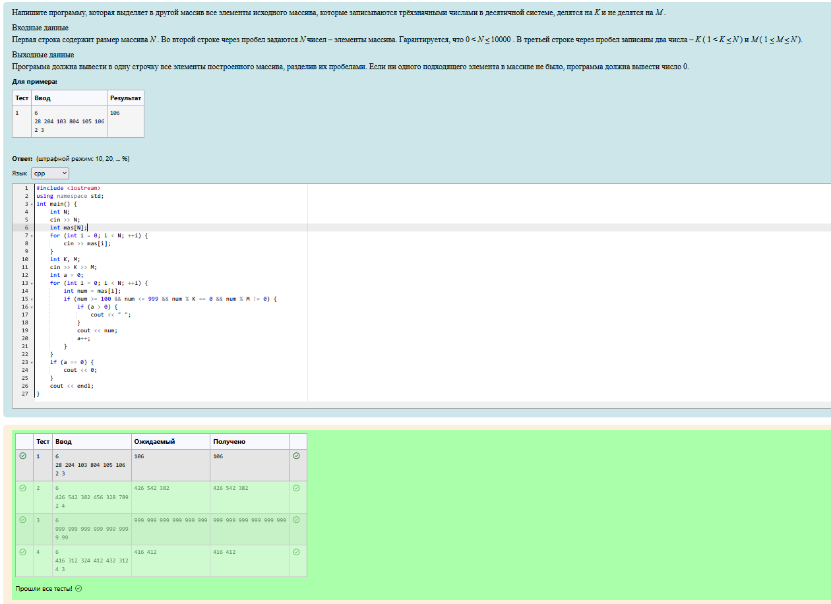
MOODLE. Плагин Coderunner.

Slide 5
Как вы оцениваете свой уровень знания по программированию?

